Slide 2
تحلیل انتقادی سیاست های فرهنگیِ مد و لباس پژوهشگاه علوم انسانی و مطالعات فرهنگی مهرماه 1397

Slide 4
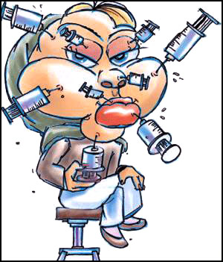

Slide 5
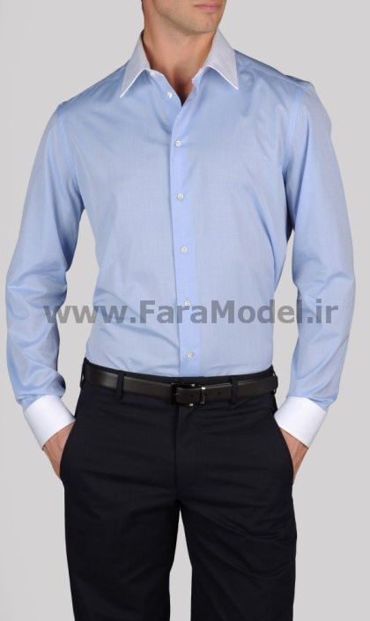
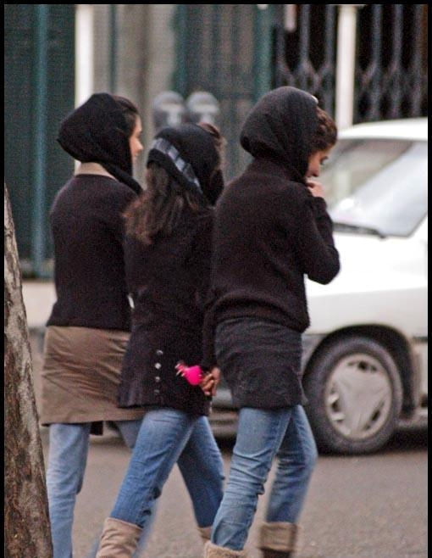
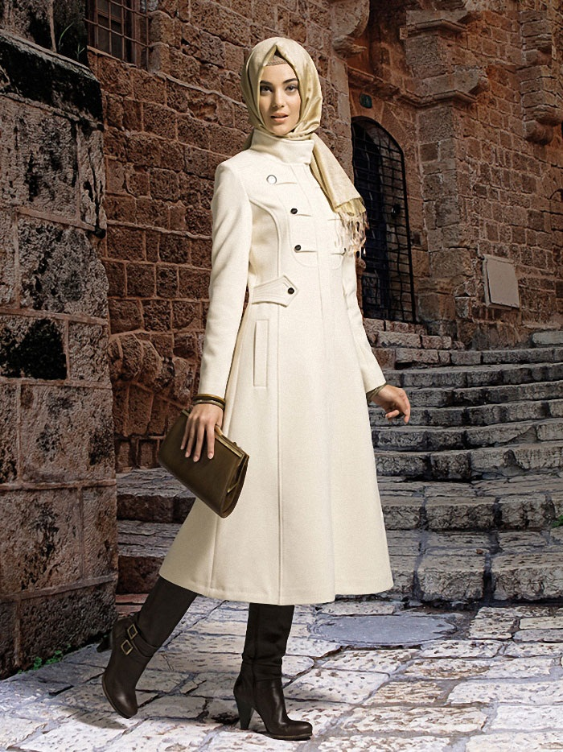
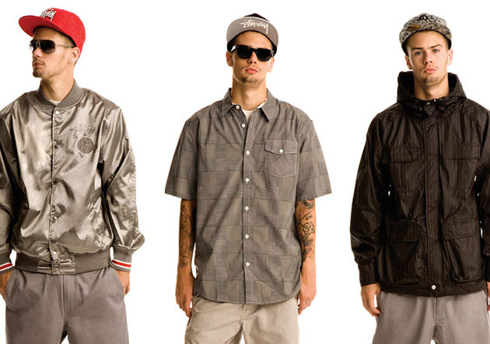
پوشش

Slide 6
پیشینه مسأله پوشش و حجاب
تا پیش از عصر قجری(پوشش سنتی ایرانیان: اقوام و شهرنشینان)
نوعی عامل تمایزبخش دینداری و بی‏دینی و شکل‏دهنده‌ی مرزبندی‏های اعتقادی بوده است
حجاب و اولین مواجهات با تمدن غرب در عصر قجری
موضوع حجاب، با سیاست و حکومت درآمیخت و حکومت ضدحجاب، ترقی‏خواه نامیده شد
حجاب در دوران مشروطه تا انقلاب اسلامی(اجماع روشنفکران بر بی حجابی)
ریشه سیاسی شدن موضوع حجاب به پیش از انقلاب اسلامی باز می گردد
حجاب در سال‏های جنگ تحمیلی
قانونی شدن حجاب، دین اجتماعی، آغاز جرقه های مدرنیته
حجاب پس از جنگ تحمیلی (دوره‌ی سازندگی)
سنخ‎شناسی جدیدی از حجاب با اتیکت «برتر» و «غیربرتر» جایگزین «باحجاب» و «بد‏حجاب» شد، پدید آمدن دوگانه هایی نظیر چادری-مانتویی

Slide 7
پیشینه پوشش
حجاب پس از سازندگی (دوره‌ی اصلاحات)
سیاه‏نمایی بزرگی را علیه دهه‌ی اول انقلاب به راه انداختند
بی‏حجابی مظهر نوعی فرهیختگی، سرمایه‌ی فرهنگی بالا و کلید کسب آینده گردید
شروع تبدیل شدن «پدیده بد پوشش» به یک مشکل اجتماعی
بیانات رهبری برای اعضای شورای عالی انقلاب فرهنگی(1381) و در همدان(1383)
انتشار اولین مجلات مرتبط با مُد و لباس(لوتوس) و سایت های مرتبط با این حوزه(دوخت)
افزایش ضریب نفوذ اینترنت
لباس به مصابه نماد نافرمانی مدنی
تشکیل کارگروه حجاب و عفاف در وزارت کشور
برگزاری جشنواره زنان سرزمین من
برای اولین بار کالای مُد معنا پیدا کرد
صورت مسأله از بدن به لباس منتقل شد

Slide 8
پیشینه پوشش
حجاب پس از اصلاحات (دوره‌ی عدالت‏خواهی)
شورای عالی انقلاب فرهنگی مصوبه‌ی حجاب و عفاف را تصویب و اجرای آن را به آیندگان می‏سپارد
قانون ساماندهی مد و لباس تصویب شد(1385)
گشت ارشاد کار خود را آغاز کرد(1386)
کارگروهی ساماندهی مد و لباس راه افتاد(1387)
حوادث سال 88
اولین جشنواره مد و مانتو برگزار شد(1389)
جشنواره مد و لباس فجر آغاز شد(1390)
فیلترینگ اینترنت، شکاف های اقتصادی، افزایش ضریب نفوذ تلفن همراه و اینترنت
پدید آمدن انبوه مزون ها

Slide 9
پیشینه پوشش
حجاب در دوره اعتدال
عقب نشینی از آرمان ها
تداوم جشنواره مد و لباس فجر
هفته مُد تهران برگزار و یکسال بعد تعطیل شد، برخورد با مُدِل ها(1394)
گسترش پدیده مزون های خانگی، قاچاق پوشاک، مال های تجاری و...
گسترش استفاده از شبکه های اجتماعی، مشکلات اقتصادی، شکاف اقتصادی، تجرد و...
عرفی شدن غیررسمیِ جامعه
پدیده دختران خیابان انقلاب
پدیده بدن آگاهی
پدیده «من به مثابه بدنِ من»
پایان دوره آبرو و نظارت های مرسوم سنتی

Slide 10
اسطوره مُدِ ایرانی-اسلامی
توهم، آرزو یا چه؟!

Slide 11
بین سال های 1362-1385، شش قانون مرتبط به پوشش در حوزه های مختلف تصویب شده بود اما هیچکدام به طور مستقیم در خصوص مُد نبود.

Slide 12
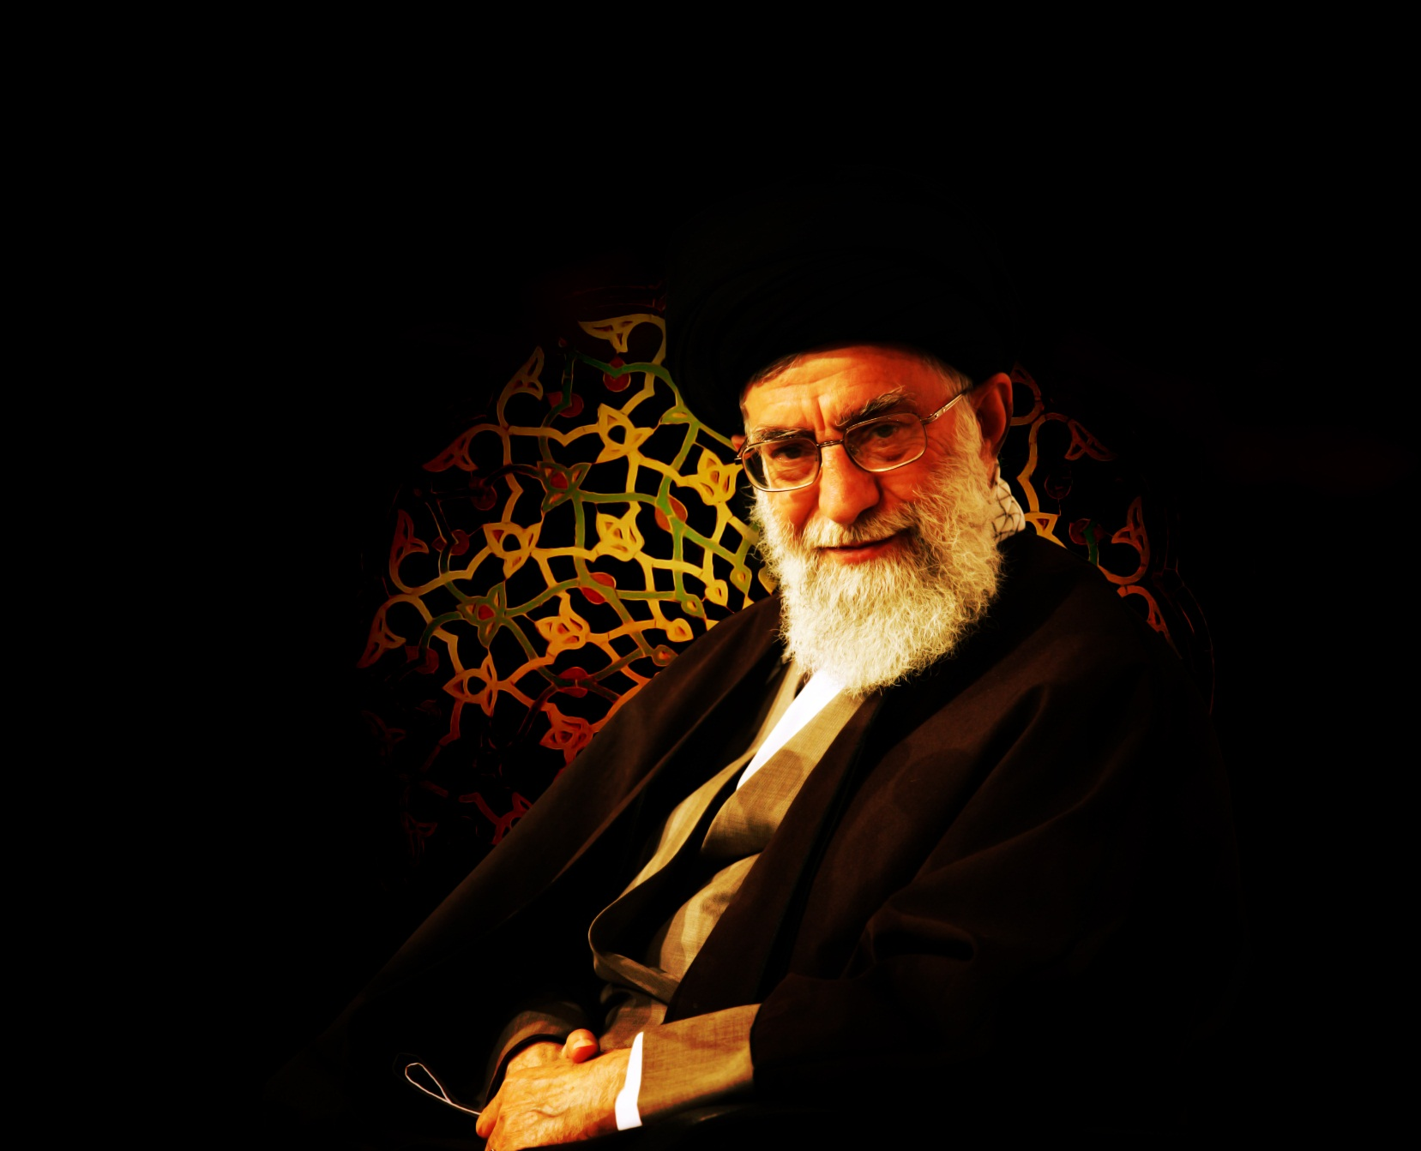
ﺑﻨﺪه ﺑﺎ ﻣُﺪ ﺧﯿﻠﯽ ﻣﻮاﻓﻘﻢ؛ ﺟﺰو آدمﻫﺎﯾﯽ ﻫﺴﺘﻢ ﮐﻪ ﺑﻪ ﻣُﺪ ﮔﺮاﯾﺶ دارم، اﻣﺎ ﻣُﺪي ﮐﻪ از داﺧﻞ ﺟﻮﺷﯿﺪه ﺑﺎﺷﺪ- ﭼﻮن ﻣُﺪ ﯾﻌﻨﯽ اﺑﺘﮑﺎر و ﻧﻮآوري- ﻧﻪ ﭼﯿﺰي ﮐﻪ از ﺑﯿﺮون ﺑﯿﺎﯾﺪ. ﻣُﺪ آراﯾﺶ ﻣﻮ و ﻟﺒﺎس و ﺣﺮف زدن ﻣﺎ ﻫﻤﻪ اش دارد از ﺑﯿﺮون ﻣﯽآﯾﺪ. ﺑﺎﯾﺪ ﺑﺮاي ﻫﻤﯿﻦ ﮐﻠﻤﻪ ي ﻣُﺪ، آﻗﺎي ﺣﺪادﻋﺎدل ﻓﮑﺮي ﺑﮑﻨﻨﺪ ﺗﺎ ﺑﻨﺪه ﻫﻢ ﮐﻪ اﯾﻦ ﻗﺪر از اﺳﺘﻌﻤﺎل ﮐﻠﻤﺎت دﺧﯿﻞ ﺑﭙﺮدازم، ﻣﺠﺒﻮر ﻧﺒﺎﺷﻢ آن را ﺑﻪ ﮐﺎر ﺑﺒﺮم.
دیدار با اعضای شورای عالی انقلاب فرهنگی 1381

Slide 13
....این حرف اشتباه نشود با این‌که بنده با مُد و تنوع و تحول در روشهای زندگی مخالفم؛ نخیر، مُدگرایی و نوگرایی اگر افراطی نباشد، اگر روی چشم و همچشمىِ رقابتهای کودکانه نباشد، عیبی ندارد. لباس و رفتار و آرایش تغییر پیدا میکند، مانعی هم ندارد؛ اما مواظب باشید قبله‌نمای این مُدگرایی به سمت اروپا نباشد؛ این بد است. اگر مدیست‌های اروپا و امریکا در مجلاتی که مُدها را مطرح میکنند، فلان‌طور لباس را برای مردان یا زنانِ خودشان ترسیم کردند، آیا ما باید این‌جا در همدان یا تهران یا در مشهد آن را تقلید کنیم؟ این بد است. خودتان طراحی کنید و خودتان بسازید.
همدان 1383

Slide 14
ﺳﺮﮐﺎر ﺧﺎﻧﻢ ﻻﻟﻪ اﻓﺘﺨﺎري از نمایندگان دوره هفتم مجلس:
ﺗﺎﮐﯿﺪ رﻫﺒﺮ ﻣﻌﻈﻢ اﻧﻘﻼب در ﻫﻤﺪان ﺑﻪ اﻫﻤﯿﺖ ﻣُﺪ و ﻟﺒﺎس ﻣﻮﺟﺐ ﺗﺼﻮﯾﺐ ﻗﺎﻧﻮن ﻣُﺪ و ﻟﺒﺎس ﺷﺪ.
ﺧﺒﺮﮔﺰاري ﺷﺒﺴﺘﺎن،
7 دي 94 ﮐﺪ ﺧﺒﺮ: 23361

Slide 15
اولین قانون مرتبط
با حوزه مُد و لباس است:
قانون ساماندهی مُد و لباس در تاریخ 1385/10/12 در 11 ماده و سه تبصره در راستای تقویت فرهنگ ایرانی-اسلامی در پوشش به تصویب رسید.

Slide 16
ماده 1 - به منظور حفظ و تقویت فرهنگ و هویت ایرانی - اسلامی‌، ‌ارج‌نهادن‌، تبیین، تثبیت و ترویج الگوهای بومی و ملی‌، هدایت بازار تولید و عرضه البسه و پوشاک براساس طرحها و الگوهای داخلی و نیز در جهت ترغیب عموم مردم به پرهیز از انتخاب و مصرف الگوهای بیگانه و غیرمأنوس با فرهنگ و هویت ایرانی‌، وزارت فرهنگ و ارشاد اسلامی مکلف است جهت پی‌ریزی ساختار مدیریتی موضوع این قانون‌، کارگروهی( کمیته‌ای) متشکل از یک نفر نماینده تام‌الاختیار از هرکدام از وزارتخانه‌های فرهنگ و ارشاد اسلامی‌، آموزش و پرورش،‌بازرگانی و صنایع و معادن و سازمانهای صدا و سیمای جمهوری اسلامی ایران و مدیریت و برنامه‌ریزی کشور و سه نفر از نمایندگان صنوف ذی‌ربط (طراحان و تولید‌کنندگان)‌و یک نفر نماینده از کمیسیون فرهنگی مجلس شورای اسلامی به عنوان ناظر تشکیل دهد.
قانون ساماندهی مد و لباس
مصوب 1385/10/12

Slide 17
ماده ١١- آیین نامه اجرایی این قانون ظرف مدت سه ماه توسط وزارت ارشاد اسلامی با همکاری سایر دستگاه ها و نهادهای ذیربط تهیه و تصویب هیأت وزیران خواهد رسید.
قانون ساماندهی مد و لباس
مصوب 1385/10/12

Slide 18
ماده۱ـ به منظور تحقق اهداف مندرج در ماده (۱۰) قانون ساماندهی مد و لباس که در این آیین نامه قانون نامیده می شود، کارگروهی مرکب از اعضای زیر تشکیل می گردد:
الف ـ معاون امور هنری وزارت فرهنگی و ارشاد اسلامی به عنوان نماینده تام الاختیار این وزارتخانه و رییس کارگروه.
ب ـ نماینده تام الاختیار وزارت آموزش و پرورش.
ج ـ نماینده تام الاختیار وزارت بازرگانی.
د ـ نماینده تام الاختیار وزارت صنایع و معادن.
هـ ـ نماینده تام الاختیار سازمان صدا و سیمای جمهوری اسلامی ایران.
و ـ نماینده تام الاختیار معاونت برنامه ریزی و نظارت راهبردی رییس جمهور.
ز ـ سه نفر از نمایندگان صنوف طراحان و تولیدکنندگان پارچه و لباس.
ح ـ نماینده کمیسیون فرهنگی مجلس شورای اسلامی به عنوان ناظر.
آئین نامه اجرایی قانون ساماندهی مد و لباس
مصوب 1387/4/11

Slide 19
ماده۲ـ وظایف کارگروه به شرح زیر می باشد:
الف ـ اتخاذ سیاستها و خط مشی های اجرایی شدن مواد قانون.
ب ـ بررسی و تصویب برنامه های پیشنهادی اعضای کارگروه.
ج ـ تعیین برنامه دستگاه ها برای تحقق اهداف قانون.
د ـ نظارت بر فعالیتها و عملکرد دستگاه ها و ارزیابی آنها.
هـ ـ اخذ گزارش عملکرد دستگاه های مشمول قانون.
و ـ ایجاد هماهنگی و انسجام در برنامه ریزی و مراحل اجرایی فعالیت های دستگاه ها.
ز ـ تنظیم و تصویب شیوه نامه ها و دستورالعمل های مربوط به این آیین نامه یا کارگروه.
ح ـ پیگیری نتایج گزارش های ارایه شده به کارگروه.
ط ـ تعیین شرایط استفاده از تسهیلات بانکی و امتیازات دولتی و تعیین مشمولان تسهیلات و امتیازات.
آئین نامه اجرایی قانون ساماندهی مد و لباس
مصوب 1387/4/11

Slide 20
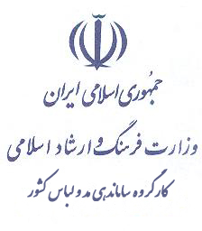
کارگروه به دبیرخانه کارگروه
فروکاسته می شود

Slide 21
وظایف دبیرخانه کارگروه ساماندهی مُد و لباس(وزارت ارشاد)
انجام کلیه امور دبیرخانه‌ای کارگروه
ساماندهی فرهنگی ـ هنری طراحان پارچه و لباس
ایجاد نمایشگاه‌ دائمی پارچه و لباس ایرانی ـ اسلامی
برقراری ارتباط و فراهم نمودن زمینه مبادلات فرهنگی مناسب با کشورهای اسلامی در قالب برپایی نمایشگاه‌ها و جشنواره‌های بین‌المللی
اعمال تمهیدات لازم در جهت ترویج و تبلیغ نمادها و الگوهای پارچه و لباس ایرانی ـ ‌اسلامی و بومی مناطق مختلف کشور
تسهیل و تسریع در فرآیند صدور مجوز تاسیس موسسات فرهنگی، هنری برای طراحان پارچه و لباس ایرانی - اسلامی

Slide 22
وظایف دبیرخانه کارگروه ساماندهی مُد و لباس(وزارت ارشاد)
انجام کلیه امور دبیرخانه ای کارگروه اعم از برگزاری و تعیین دستور کارجلسات کارگروه و سایر وظایف دبیرخانه مطابق با آیین نامه داخلی.
ساماندهی فرهنگی ـ هنری طراحان پارچه و لباس کشور در قالب حمایت از ساختار مناسب از جمله تشکیل خانه طراحان پارچه و لباس ایران.
ایجاد نمایشگاه دائمی پارچه و لباس ایرانی ـ اسلامی یا نگارخانه و موزه (برای عرضه طرح ها و الگوهای برتر و برگزیده و مصوب کارگروه).
فراهم کردن زمینه حضور فعال و مؤثر طراحان ممتاز و متعهد پارچه و لباس ایرانی و اسلامی در سایر کشورهای اسلامی برای معرفی فرهنگ و تمدن ایران اسلامی در قالب برپایی نمایشگاه آثار با همکاری سازمان فرهنگ و ارتباطات اسلامی.

Slide 23
وظایف دبیرخانه کارگروه ساماندهی مُد و لباس(وزارت ارشاد)
برقراری ارتباط و فراهم نمودن زمینه مبادلات فرهنگی مناسب با کشورهای اسلامی در قالب برپایی نمایشگاه ها و جشنواره های بین المللی با همکاری وزارت علوم، تحقیقات و فناوری و سازمان فرهنگ و ارتباطات اسلامی با محوریت معرفی نمادها و الگوهای برتر پارچه و لباس ایرانی ـ اسلامی در راستای عینیت بخشی به استقرار قطب طراحی و اشاعه مد اسلامی در جمهوری اسلامی ایران.
اعمال تمهیدات لازم در جهت ترویج و تبلیغ نمادها و الگوهای پارچه و لباس ایرانی ـ اسلامی و بومی مناطق مختلف کشور و نمادها و الگوهای مصوب کارگروه در سینما، تئاتر، مطبوعات، کتاب، موسیقی، هنرهای نمایشی و دیگر فعالیت های فرهنگی.

Slide 24
وظایف دبیرخانه کارگروه ساماندهی مُد و لباس(وزارت ارشاد)
فراهم کردن امکان ثبت هنری آثار طراحان پارچه و لباس مطابق با شرایط تعیین شده در کارگروه و نیز اعمال حقوق مالکیت معنوی درباره آثار یادشده. ۸ ـ تسهیل و تسریع در فرآیند صدور مجوز تأسیس مؤسسات فرهنگی ـ هنری برای طراحان پارچه و لباس ایرانی ـ اسلامی.

Slide 25
ایرانی-اسلامی
به چه معناست؟
اشیاء دارای خصوصیت یا صفت ایرانی-اسلامی بودن حائز چه مشخصاتی هستند؟
آنها را با چه خصوصیاتی می توان توصیف کرد؟
شیء ایرانی حامل چه معانی، مفاهیم و یا پیام هایی است؟

Slide 26
موسسه خصوصیِ بنیاد ملی مد و لباس یا چه؟

Slide 27
جشنواره مد و لباس فجر 7 دوره از سال 1390
جشنواره های استانی در حال برگزاری است
جشنواره های موضوعی
جشنواره های مناسبتی

Slide 28
چه تغییری ایجاد شده؟

Slide 29
تقریباً هیچ!

Slide 30
آیا قانون ایراد داشته؟
- خیر

Slide 31
آیا کسی کم کاری کرده؟
- خیر

Slide 32
زمانه عوض شده
عوامل تغییر مُد عوض شده
موضوع عوض شده

Slide 33
مسأله عوض شده

Slide 34
چه باید کرد؟
؟؟؟

Slide 35
سازمان های مشابه

Slide 36
سیاست بدن
دولت ها
سایر نقاط دنیا
جریان اصلی مُد
مشروعیت
بخش خصوصی
اعتبار
تقریباً در تمام شهرهای اصلی و شناخته شده صنعت مد سازمان­هایی برآمده از توافق بخش خصوصی وظیفه کنترل و تولید اعتبار بر مبنای پروتکل­های مورد توافق را بر عهده دارند.

Slide 37
Camera Nazionale della Moda Italiana
خانه مد ایتالیا
خانه مد ایتالیا اولین بار در سال 1958 توسط خبرنگاران و آقای جیوانی باتیستا راه اندازی گردید. در حال حاضر برگزاری هفته­های مد ایتالیا با همکاری این سازمان و سازمان تجاری دولتی (ICE) انجام می شود.
British fahshion council
شورای مد بریتانیا
خانه مد بریتانیا توسط دست اندرکاران صنعت فشن و با حمایت شهرداری لندن پایه ریزی و تشکیل شد.
The Fédération Française de la Couture, du Prêt-à-Porter des Couturiers et des Créateurs de Mode
خانه مد پاریس در سال 1973 توسط رالف تولدانو روزنامه نگار پایه گذاری شد.

Slide 38
COUNCIL OF FASHION DESIGNERS OF AMERICA (CFDA)
شورای مد طراحان مد آمریکا
خانه مد آمریکا در سال 1962 توسط النور لمبرت روزنامه نگار تاسیس شد.
Arab fashion council(AFC)
شورای مد عرب
خانه مد عربی توسط جکوب آبریان تاسیس شد وی بلاگر و مدل است. دفتر مرکزی این سازمان در لندن است. آبریان با 22 سال سن جوانترین بنیانگذار خانه مد در جهان است. وی هم اکنون مدیر گروه تجاری pug که مالک بسیاری از مشهورترین برندهای حوزه فشن است اطلاعات بیشتر در : www.puig.com

Slide 39
مدیریت بدن، یا مدیریت لباسِ بدن؟!!

Slide 40
چند نکته:
مقوله پوشش به عنوان یکی از مؤلفه های سبک زندگی، تنها به حوزه های مرتبط با حجاب و عفاف اشاره ندارد، بلکه شامل یک کل است.
در سال های اخیر هر بار پوشش به عنوان مؤلفه ای از سبک زندگی مورد نظر قرار گرفته است، تنها به پوشش بانوان و پدیده حجاب اشاره شده است، این موضوع تنها مختص بانوان نیست و ناظر به سبک پوشش کل جامعه است.
چادر به عنوان پوشش برتر و یکی از مهمترین نمادهای مفهوم حجاب، یکی از مؤلفه های پوشش است و نه تمام آن.

Slide 41
شرایط فعلی
تبدیل پوشیدگی و فعل پوشیدن به WEAR
گسترش پدیده بدن آگاهی یا Body Awareness
بازطراحی بدن برای لباس
تأثیرات تحولات جهانی بر پوشش
مُد به سمت استفاده از بدن به عنوان بخشی از طراحی حرکت می کند
غربی شدن گفتمان در جامعه

Slide 42
پیش بینی
سوژه حجاب باقی می ماند اما اُبژه حجاب تغییر خواهد کرد
در تماس با تحولات بین المللی، پدیده بدن آگاهی گسترش پیدا خواهد کرد
با گسترش پدیده بدن آگاهی، مفهوم حجاب برای نسل های بعدی ناملموس می شود

Slide 43
بزرگترین خطر آتی در حوزه مُد، لباس و پوشش؟
تغییر خودانگاره ی بدنِ انسانِ ایرانی

Slide 44
پایان
و من الله توفیق و علیه التکلان

